Slide 1
Ochrana životného prostredia – bio a eko produkty
Katolícke nábožensvo

Slide 2
Modlitba za planétu Zem (z encykliky Laudato Si)
Najvyšší Pane,
prítomný v celom vesmíre i v tom najmenšom z tvojich stvorení,
ty, ktorý svojou nežnosťou zahrnuješ všetko, čo existuje,
vlej do nás silu svojej lásky, aby sme sa starali o život a krásu.
Zaplav nás pokojom, aby sme žili ako bratia a sestry a nikomu neškodili.
Otec chudobných,
pomôž nám vyslobodiť tých, ktorí sú na tejto zemi opustení a zabudnutí a ktorí sú v
tvojich očiach tak veľmi vzácni.
Ozdrav náš život, aby sme chránili svet a nepustošili ho,
aby sme rozsievali krásu, a nie znečistenie a skazu.
Dotkni sa sŕdc tých, ktorí hľadajú iba výhody na úkor chudobných a tejto zeme.
Nauč nás objavovať hodnotu každej veci, kontemplovať s úžasom a uvedomiť si, že na
našej ceste k tvojmu nekonečnému svetlu sme hlboko spojení so všetkými stvoreniami.
Vďaka, že si s nami po všetky dni. Posilňuj nás, prosíme, v našom boji za spravodlivosť,
lásku a pokoj. Amen.

Slide 3
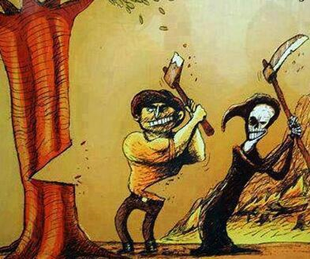
Úloha na zamyslenie
Pozrite sa na tento obrázok a skúste porozmýšľať nad tým, čo nám jeho autor chcel povedať / na čo nás chcel upozorniť

Slide 4
Človek správcom Zeme
,,Boh ich požehnal a povedal im: Ploďte sa a množte sa, naplňte zem a podmaňte si ju! Panujte nad morskými rybami, nad nebeským vtáctvom a nad všetkou zverou, čo sa pohybuje na zemi!“
Gn 1, 28
človek má PRÁVO užívať všetko, čo mu Zem ponúka : nerastné suroviny, pôdu na poľnohospodárske účely, zvieratá na chov atď.
súčasne má však POVINNOSŤ starať sa o Zem, chrániť prírodu, zveľaďovať ju a nesprávať sa sebecky a majetnícky
!!!ZMÝŠĽAJME EKOLOGICKY!!!

Slide 5
Nieeee

Slide 6
Ánooo

Slide 7
Ukážka ekologických produktov určených na každodenné použitie
plátenná taška
včeloobal

Slide 8
15 bežných vecí zo života, ktoré môžeš nahradiť EKO alternatívami
1.) POHÁR NA KÁVU – tzv. keepcup
2.) KOVOVÉ SLAMKY
3.) TUHÝ ŠAMPÓN
4.) VOSKOVÉ OBRÚSKY NA POTRAVINY
5.) EKO ČAPOVANÁ DROGÉRIA
6.) SKLENÉ / HLINÍKOVÉ FĽAŠE NA VODU
7.) ROZLOŽITEĽNÉ VRECIA NA ODPAD
8.) ZUBNÁ KEFA Z PRÍRODNÝCH MATERIÁLOV
9.) BAVLNENÁ HYGIENICKÁ VRECKOVKA
10.) PRÍRODNÝ DEODORANT
11.) ODLÍČOVACIE TAMPÓNY
12.) PAPIEROVÉ PALIČKY DO UŠÍ
13.) MYDLO NAMIESTO PENY NA HOLENIE
14.) KEFA NA UMÝVANIE RIADOV S VYMENITEĽNOU HLAVIČKOU
15.) NÁKUPNÁ TAŠKA A VRECÚŠKA NA ZELENINU
VIAC INFO : https://www.interez.sk/k-zmene-moze-prispiet-uplne-kazdy-toto-je-15-beznych-veci-zo-zivota-ktore-mozes-nahradit-eko-alternativami/

Slide 9
Obrazová príloha k predchádzajúcemu slajdu - 1. časť
EKO čapovaná drogéria
bambusové zubné kefky

Slide 10
Obrazová príloha k predchádzajúcemu slajdu - 2. časť
kompostovateľné vrecia na odpadky
kovové slamky

Slide 11
ĎAKUJEM ZA POZORNOSŤ!

